Slide 1
Implementação em FPGA de um conversor HDMI para transmissão em série de alta velocidade Ana Marisa Oliveira Barbosa Orientador: Prof. Doutor João Paulo de Castro Canas Ferreira Co-orientador: Prof. Doutor Henrique Manuel de Castro Faria Salgado Supervisor Externo: Doutor Luís Manuel de Sousa Pessoa
FACULDADE DE ENGENHARIA DA UNIVERSIDADE DO PORTO
6 de julho de 2017
Notes:
Agradecer ao juri e publico
Passo a apresentar o trabalho desenvolvido no âmbito .... Que foi realizado em conjunto com o inesc-tec

Slide 2
Conteúdo
Introdução
Objetivos
1ª Etapa
2ª Etapa
Conceção, Desenvolvimento e Resultados
1ª Etapa
2ª Etapa
Análise dos recursos utilizados na FPGA em cada arquitetura
Conclusões e Trabalho Futuro
Notes:
- Nesta apresentação farei uma pequena introdução ao problema que motivou este trabalho
Explicar os objetivos para tal e a abordagem tomada para os atingit
Apresentar arquiteturas desenvolvidas para alcançar os objetivos e os resultados
- Por fim conclusoes

Slide 3
Introdução
Análise introdutória e Equipamento usado

Slide 4
Introdução
Necessidade de ligações de alta velocidade
Sociedade atual cada vez mais dependente de todo tipo de comunicações.
Recursos atuais não vão conseguir responder à necessidade de tráfego num futuro próximo.
O projeto iBrow propõe a utilização de transcetores de baixo custo em série de maneira a responder ao aumento do tráfego de dados.
Este projeto tem como principal motivação testar os transcetores desenvolvidos através da implementação de uma arquitetura que envie dados HDMI em série.
Notes:
Sociedade atual cada vez mais dependente
Crescente trafego de dados: recursos não vao conseguir responder
E necessário repensar nos mesmos e abordar de maneira diferente
O projeto ibrow vem responder a esta necessidade, estando a ser desenvolvido por varios parceiros, incluindo o INESC-TEC
Trancetores de baixo custo capazes de atingir velocidades de ligação na ordem dos Gbit/s o que vem responder a esta crescente aumento de trafego.
E neste âmbito que surge a motivação da dissertação
Motivação do projeto realizado q passa por ...

Slide 5
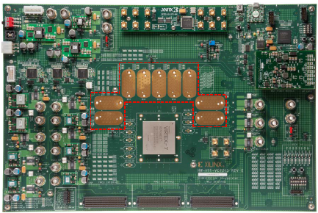
Introdução
FPGA Virtex-7
Placas HDMI
Transcetores GTX
Conectores FMC
Notes:
FPGA VC7203:
→“Field-Programmable gate array”
Possui de um elevado nro de recursos que permitem uma versátil implementação das diferentes arquiteturas.
Entradas saídas uteis para o projeto
GTX transcetores: permitem a transmissão de dados em série até 12,5 Gbit/s
→ FMC conectores: permitem a transmissão em paralelo de dados até 2 Gbit/s por canal. Estes são a conexão com as placas HDMI
TB-FMCH-HDMI2
→Placa de cima é RX e a placa de baixo é a TX
→Conectores HDMI recebem e enviam dados
→Spartan 6 e integrados seleccionam dados
→3 configurações para as spartan 6

Slide 6
Objetivos
Notes:
De seguida passa a ser descrito o objetivo proposto nesta dissertação

Slide 7
Objetivos
Diagrama Geral
2
3
1
4
Notes:
Objetivo principal: Obter uma comunicação em série entre dois dispositivos HDMI
→ Na imagem veem-se os dispositivos conectados ....
Implementar arquitetura recetora dos dados em paralelo provenientes da placa RX
Implementar arquitetura capaz de enviar os dados para o módulo GT – TX devidamente encapsulado
Implementar arquitetura recetora dos dados provenientes do módulo GT – RX e reorganizando-os
Implementar arquitetura transmissora dos dados previamente organizados para a placa HDMI TX

Slide 8
Objetivos
1ª etapa
Objetivo Final
Desenvolver diferentes arquiteturas de forma a obter comunicação direta entre placas HDMI
Notes:
Para se obter o objetivo final dividiu-se por étapas
1ª etapa:
Objetivo principal dedsenvolver diferentes arquiteturas de forma..
Esta fase consiste essencialmente em explorar as diferentes configurãções da placa para se retirar o melhor partido delas

Slide 9
Objetivos
1ª etapa
Familiarização com o módulo GTX
Arquiteturas capazes de enviar e receber dados para/de GTX corretamente
Obter comunicação de dados em série
2ª etapa
Objetivo Final
Notes:
Para se alcançar o objetivo final existe ainda uma outra etapa:
-> Passa essencialmente por perceber o funcionamento do GTX
-> Desenvolvendo ja arquiteturas que enviam e recebem dados
-> Obter ligação em série

Slide 10
Objetivos
2ª etapa
1ª etapa
Objetivo Final
Notes:
Assim, com os objetivos propostos nestas duas etapas alcançados
Conlui-se o objetivo final

Slide 11
Desenvolvimento e Resultados
Notes:
Procede-se agora para a apresentação das diferentes arquiteturas desenvolvidas
-> Atingir objetivos propostos em ambas as etapas

Slide 12
Etapa 1 – Arquitetura A Transmissão de uma imagem gerada na FPGA
Geração de uma barra de cores na FPGA:
1920x1080 píxeis (atualização vertical = 60 Hz)
Placa HDMI TX recebe:
Dados referentes à imagem
Botão de reset
Interruptor start
Notes:
-> Uma das arquiteturas desenvolvidas
-> Numa primeira etapa optou-se por transmitir apenas dados para a placa TX
-> Bloco gerador de barra de cores desenvolvido
-> Transmite-se os dados referentes a imagem (pixel, vsync, hsync e enable)
BOTAO RESET
INTERRUPTOR START

Slide 13
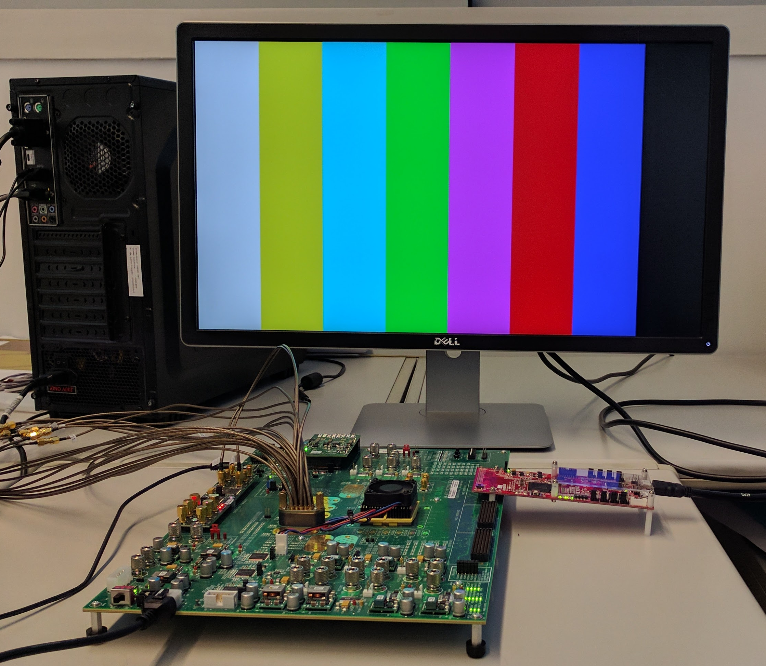
Etapa 1 – Arquitetura A Transmissão de uma imagem gerada na FPGA
Comunicação entre a FPGA e a placa HDMI TX bem sucedida.
Arquitetura de geração de barra de cores validada.
Passo intermédio que visa alcançar o objetivo final proposto na primeira etapa do projeto concluido.
Notes:
-> Arqitetura devidamente implementada e obteve-se o resultado da image
-> Concluir bullets
-> PASSO INTERMÉDIO PARA O OBJETIVO FINAL DA 1ª ETAPA CONCLUIDO

Slide 14
Etapa 1 – Arquitetura B Transmissão de imagem entre dispositivos HDMI
Geração de uma barra de cores na FPGA
Placa HDMI RX transmite:
Dados referentes à imagem
Placa HDMI TX recebe:
Dados referentes à imagem
Botão de reset
Interruptor start
ON: Transmite a barra de cores
OFF: Transmite dados provenientes da placa RX
Notes:
Outra arquitetura desenvolvida que permite comunicação entre RX e TX
-> Recorre ao gerador de barra de cores
-> Recebe os dados do HDMI que sao lidos para registos
-> Escolha de dados no multiplexador (INTERRUPTOR START)
BOTAO RESET

Slide 15
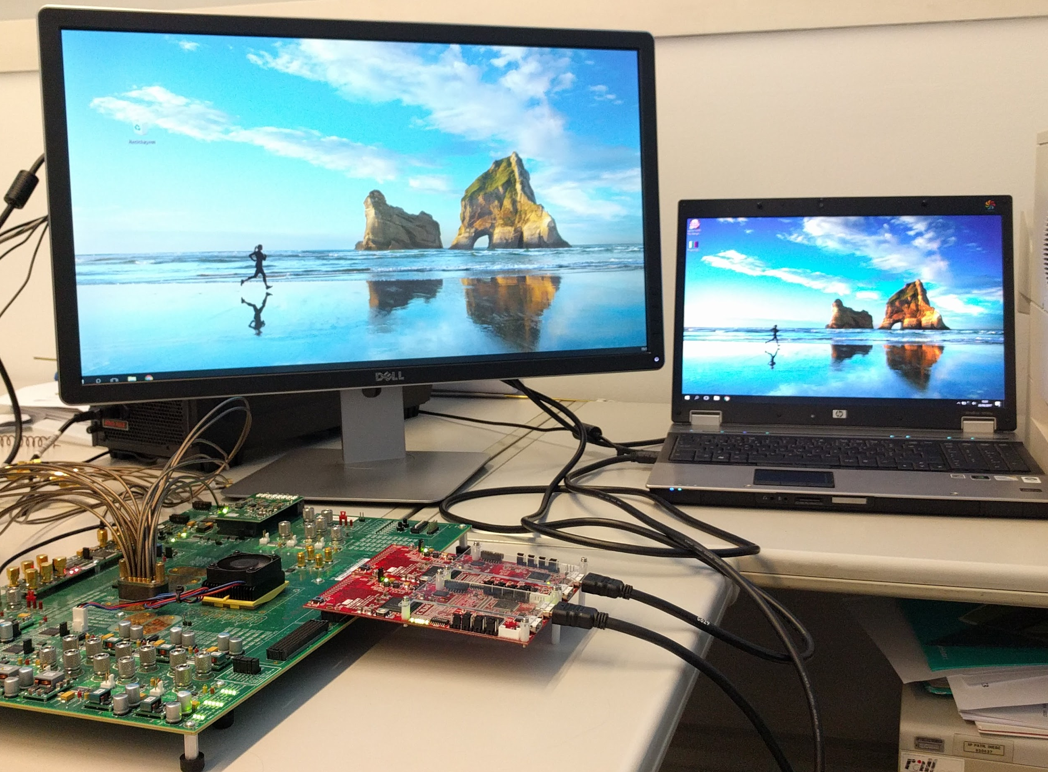
Etapa 1 – Arquitetura B Transmissão de imagem entre dispositivos HDMI
Objetivo final alcançado: Obteve-se uma ligação entre dispositivos HDMI
Notes:
Imagem ve-se os resultados
-> Os dados da fonte foram corretamente enviados para a o destino
-> Objetivo proposto na 1ª etapa alcançado

Slide 16
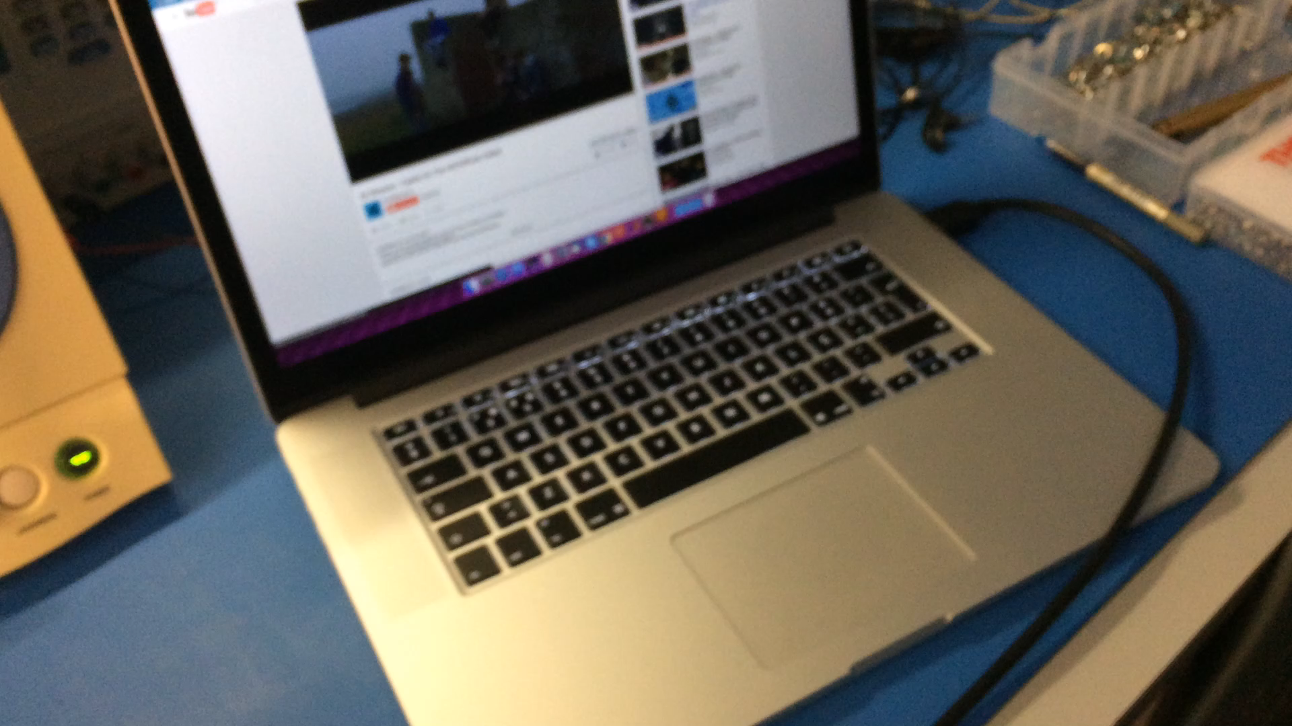
Etapa 1 – Arquitetura C Transmissão de imagem e som entre dispositivos HDMI
Placa HDMI RX transmite:
Dados referentes à imagem
Audio no formato I2S
Placa HDMI TX recebe:
Dados referentes à imagem
Audio no formato I2S
Botão de reset
Botão de POWER
Botão de MUTE
Com o objetivo final desta primeira etapa já concluído, foi possível adicionar uma nova característica à mesma: suporte de som.
Notes:
Apos objetivo cumprido nesta 1º etapa desenvolveu-se ainda uma arquitetura capaz de transmitir som entre dispositivos
-> Para alem dos dados referentes a imagem transmite tambem os dados refentes ao som no formato I2S
-> Estes dados sao enviados para a placa TX
-> RESET
->POWER
-> MUTE
Concluindo, foi possivel adicionar uma nova característica à transmissão já obtida

Slide 17
Etapa 2
Notes:
-> Vou passar a apresentar as arquiteturas desenvolvidas para se se atingir os objetivos propostos na 2ªetapa
-> Relemebrar transmissão em série
-> Duas coisas a ter em conta: transmissão de um pacote e diferentes dominios de relógio
-> Nesta fase foram concebidas arquiteturas por forma a atingir uma ligação em série direta
-> Todos os momentos de transmissão de dados não foram bem definidos no q toca à transmissão de um pacote
-> O foco foi obter-se uma ligação de dados em série
-> Falar nos diferentes dominios de relogio
Dizer q há diferentes dominios de relogio

Slide 18
Etapa 2 – Arquitetura D Transmissão de uma barra de cores gerada na FPGA em série
Geração de uma barra de cores na FPGA
Tramas de 40 bits enviadas à cadência de 148,5 MHz para o módulo GTX
Taxa de débito = 5,94 Gbit/s
Tramas de 40 bits recebidas à cadência de 148,5 MHz para do módulo GTX
Tramas devidamente alinhadas
Placa HDMI TX recebe:
Dados referentes à imagem
Notes:
->Gerador de barra de cores que gera dados referents à imagem
-> Dados encapsualdos e enviados para GTX
-> GTX atinge 5,94 Gbit/s
-> Recetor recebe tramas dos GTX e re-organiza-as
-> Dados são finalmente enviados para a placa TX
DOIS BLOCOS A EXPLICAR:

Slide 19
Etapa 2 – Arquitetura D Transmissão de uma barra de cores gerada na FPGA em série
Envio das tramas
Tramas de 40 bits
Enviadas à cadência de 148,5 MHz
Momentos de transmissão nula:
Sinais de controlo da imagem inativos.
Trama enviada SOP (Start of Packet).
Momentos de transmissão não nula:
Trama de informação enviada com o seguinte formato:
Notes:
Começa-se por explicar o bloco q envia as tramas de 40 bits a 148,5 MHz
-> 148,5 Mhz pq e a freq do FULL HD e facilita tanto do lado do recetor (Evita memorias) como do transmissor (ja e a freq a ser enviada para a placa HDMI TX)
-> 40 bits para q possa caber toda a informação numa trama

Slide 20
Etapa 2 – Arquitetura D Transmissão de uma barra de cores gerada na FPGA em série
Receção de tramas
Tramas provenientes do recetor vêm idealmente alinhadas segundo os limites apresentados na figura.
Ativação do alinhamento manual, caso seja necessário.
Notes:
Já do lado do recetor é necessário alinhar as tramas e por isso esse mesmo método passa a ser explicado
-> Através de mecanismos internos as tramas veem idealemnte alinhadas Segundo estes limites da imagem
-> Bloco deve procurar inicio da transmissao nestes blocos
-> Quando a taxa de débito é superior a 5 Gb/s entao estes limites podem ser violados
-> De forma a que podem vir ligeiramente deslocados
-> Dai a importância de numa fase inicial esteja constantemente a ser enviado SOP
-> Caso seja necessário ativa-se alinhamento manual

Slide 21
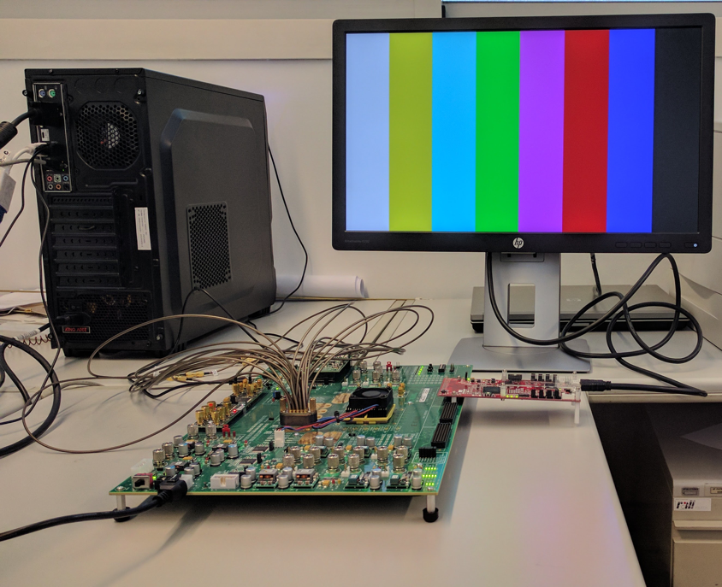
Etapa 2 – Arquitetura D Transmissão de uma barra de cores gerada na FPGA em série
A transmissão de dados em série foi bem sucedida, validando toda a arquitetura desenvolvida.
Notes:
Esta arquitetura foi então devidamente implementada na FPGA sendo este o resultado obtido
-> A transmissão de dados em série foi conseguida
-> Todos os blocos desenvolvidos são então validados

Slide 22
Etapa 2 – Arquitetura E Transmissão de imagem em série entre dispositivos HDMI
Geração de uma barra de cores na FPGA
Placa HDMI RX transmite:
Dados referentes à imagem
Tramas de 40 bits enviadas à cadência de 148,5 MHz para o módulo GTX
Taxa de débito = 5,94 Gbit/s
Tramas de 40 bits recebidas à cadência de 148,5 MHz para do módulo GTX
Tramas devidamente alinhadas
Placa HDMI TX recebe:
Dados referentes à imagem
Notes:
Após se obter ligação em série, desenvolveu-se uma arquitetura q á semelhança da anterior envia dados em série de forma direta mas da placa RX
A unica diferença e mesmo a receçao dos dados e mux

Slide 23
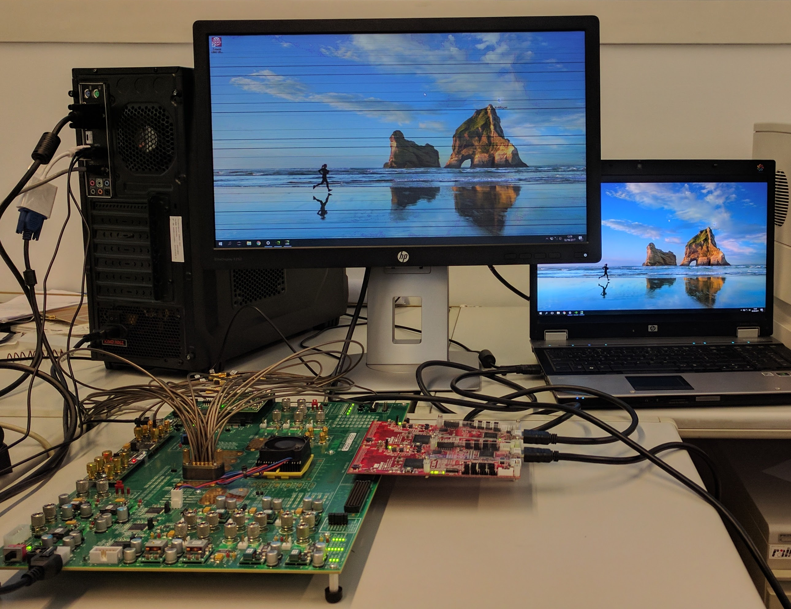
Etapa 2 – Arquitetura E Transmissão de imagem em série entre dispositivos HDMI
Erro não inesperado
Problemas de sincronização antes da transmissão para o serializador
Erro causado pelos diferentes domínios de relógio
Transmissão de dados em série não apresenta problemas.
Notes:
Depois da implementação o resultado foi o da figura
-> o erro nao foi inespectavel
-> nao e da parte da transmissao em série mas sim do sincronismo antes da transmissao para o GTX
-> apesar de ter havido precauçao, ha um sinal em particular q esta a ser afetado, criando as riscas na horizontal
-> foi tomada esta decisão pq tinhamos de por o gtx a funcionar
-> a comunicação em série esta a ser feita
-> pode ser resolvido trabalhando num protocol mais robusto
-> sincronismo passa a ser responsabilidade da parte do recetor.

Slide 24
Análise de Recursos Utilizados na FPGA Etapa 1/2
Recurso | Arquitetura A |  | Arquitetura B |  | Arquitetura C |  | Arquitetura D |  | Arquitetura E
 | Utilização | % | Utilização | % | Utilização | % | Utilização | % | Utilização | %
FF | 31 | 0,01 | 64 | 0,01 | 59 | 0,01 | 566 | 0,09 | 710 | 0,12
LUT | 59 | 0,02 | 67 | 0,02 | 27 | 0,01 | 486 | 0,16 | 590 | 0,19
I/O | 38 | 5,43 | 70 | 10 | 103 | 14,71 | 44 | 6,29 | 78 | 11,14
GT | 0 | 0 | 0 | 0 | 0 | 0 | 1 | 2,86 | 1 | 2,86
FF: Flip-Flops
LUT : LookUp Tables
I/O: Inputs/Outputs
GT: Gigabit Transceiver
Notes:
Concluir que há possibilidade de incluir mais coisas
-> Relativamente há fpga q se usa não há problemas e ainda há mto espaço para se implementar outras coisas
-> Caso se pretenda implemetar as arquiteturas noutra FPGA com menos recursos então é necessário ter em atençao os valores absolutos

Slide 25
Conclusões
E TRABALHO FUTURO

Slide 26
Conclusões e Trabalho Futuro
Comunicação em série
Ligação direta hdmi
Comunicação em série foi obtida:
Com estas implementações obteve-se uma taxa de débito de 5,94 Gb/s.
Trabalho futuro:
Trabalhar nas questões de empacotamento do protocolo
Atingir outras taxas de transmissão
Transmitir imagem e som em simultâneo
Implementar códigos detetores de erros
As diferentes configurações foram exploradas:
Transmissão de imagem em ambos os formatos
Transmissão de imagem e som
Trabalho futuro:
Explorar a transmissão em dois canais distintos
Notes:
Retirei as conclusões fazendo a divisão entre a comunicação em série e a ligação direta HDMI

Slide 27
Obrigada pela a atenção

Slide 28
Etapa 1 Análise de Recursos Utilizados
Recurso | Arquitetura A |  | Arquitetura B |  | Arquitetura C
 | Utilização | % | Utilização | % | Utilização | %
FF | 31 | 0,01 | 64 | 0,01 | 59 | 0,01
LUT | 59 | 0,02 | 67 | 0,02 | 27 | 0,01
I/O | 38 | 5,43 | 70 | 10 | 103 | 14,71
GT | 0 | 0 | 0 | 0 | 0 | 0
FF: Flip-Flops
LUT : LookUp Tables
I/O: Inputs/Outputs
GT: Gigabit Transceiver

Slide 29
Etapa 2 – Arquitetura D Transmissão de uma barra de cores gerada na FPGA em série
Diagrama de Blocos da Arquitetura D

Slide 30
Etapa 2 – Arquitetura D Transmissão de uma barra de cores gerada na FPGA em série
Diagrama de Blocos da Arquitetura D simplificado

Slide 31
Etapa 2 – Arquitetura E Transmissão de imagem em série entre dispositivos HDMI
Diagrama de Blocos da Arquitetura E

Slide 32
Etapa 2 – Arquitetura E Transmissão de imagem em série entre dispositivos HDMI
Diagrama de Blocos da Arquitetura E simplificado

Slide 33
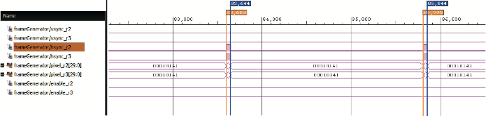
Etapa 2 – Arquitetura E Transmissão de imagem em série entre dispositivos HDMI
Gráfico retirado da análise dos dados internos da FPGA
83600
83644
85844
84999

